Slide 1
Забезпечення академічної доброчесності у діяльності педагогічних працівників та учнів
Офіційні документи
Закон України “Про освіту”, стаття 42.
Закон України “Про повну загальну середню освіту”, стаття 43.

Slide 2
Академічна доброчесність – сукупність етичних принципів та визначених законом правил, якими мають керуватися учасники освітнього процесу під час навчання, викладання та провадження наукової (творчої) діяльності з метою забезпечення довіри до результатів навчання та/або наукових (творчих досягнень).
Визначення в Законі “Про освіту”(стаття 48)

Slide 3
Академічна доброчесність - невід’ємна складова забезпечення якості педагогічної діяльності та якості освіти.
Дотримання принципів впливає на:
Якість освіти
Формування таких цінностей як
Чесність
Довіра
Справедливість
Взаємодопомога
Відповідальність

Slide 4
АКАДЕМІЧНА ДОБРОЧЕСНІСТЬ :
*повага до інтелектуальної власності, дотримання норм Закону «Про авторське право та суміжні права»
самостійне виконання індивідуальних навчальних та наукових завдань, відповідальна робота в групах
надання достовірної інформації про використані дані, публікації та власні результати досліджень
критичний аналіз фактів, даних, доказів; перевірка надійності та достовірності першоджерел
коректне цитування, посилання на використані джерела інформації, оформлення списку літератури

Slide 5
Політика академічної доброчесності може реалізовуватися наскрізно за чотирма напрямами освітньої діяльності:
Система освітнього середовища.
Формування культури академічної доброчесності через проведення загальношкільних інформаційних заходів,
наочність у навчальних приміщеннях,
публікаціях на сайті та в спільноті закладу,
створення атмосфери неприйняття будь-яких форм порушення академічної доброчесності.

Slide 6
Дотримання академічної доброчесності здобувачами освіти передбачає:
*самостійне виконання навчальних завдань, завдань поточного та підсумкового контролю результатів навчання (для осіб з особливими освітніми потребами ця вимога застосовується з урахуванням їхніх індивідуальних потреб і можливостей);
*посилання на джерела інформації у разі використання ідей, розробок, тверджень, відомостей;
*дотримання норм законодавства про авторське право і суміжні права;
*надання достовірної інформації про результати власної навчальної (наукової, творчої) діяльності, використані методики досліджень і джерела інформації.

Slide 7
Система оцінювання навчальних досягнень учнів.
Прозорість і зрозумілість критеріїв оцінювання навчальних досягнень учнів,
справедливість оцінювання,
відсутність впливу на оцінювання жодних інших чинників, окрім умінь і навичок учнів.

Slide 8
Система педагогічної діяльності.
Педагогічні працівники дотримуються принципів академічної доброчесності у викладацькій діяльності,
систематично інформують учнів про суть дотримання академічної доброчесності,
розробляють завдання, які унеможливлюють списування,
уникають надмірного перевантаження, дозуючи завдання і створюючи можливості для учнів робити їх самостійно, без ризиків для доброчесності.

Slide 9
Система управлінської діяльності.
розробляється Положення про академічну доброчесність;
створюється комісія для розгляду можливих порушень принципів академічної доброчесності;
здійснюються вчасне реагування на порушення і прийняття управлінських рішень, організовується робота з батьками.

Slide 10
Порушенням академічної доброчесності вважається:
Академічний плагіат - оприлюднення (частково або повністю) наукових (творчих) результатів, отриманих іншими особами, як результатів власного дослідження (творчості) та/або відтворення опублікованих текстів (оприлюднених творів мистецтва) інших авторів без зазначення авторства;
Самоплагіат - оприлюднення (частково або повністю) власних раніше опублікованих наукових результатів як нових наукових результатів;
Фабрикація - вигадування даних чи фактів, що використовуються в освітньому процесі або наукових дослідженнях;

Slide 11
Обман - надання завідомо неправдивої інформації щодо власної освітньої (наукової, творчої) діяльності чи організації освітнього процесу; формами обману є, зокрема, академічний плагіат, самоплагіат, фабрикація, фальсифікація та списування;
Списування - виконання письмових робіт із залученням зовнішніх джерел інформації, крім дозволених для використання, зокрема під час оцінювання результатів навчання;
Хабарництво - надання (отримання) учасником освітнього процесу чи пропозиція щодо надання (отримання) коштів, майна, послуг, пільг чи будь-яких інших благ матеріального або нематеріального характеру з метою отримання неправомірної переваги в освітньому процесі;

Slide 12
ПОРУШЕННЯ АКАДЕМІЧНОЇ ДОБРОЧЕСНОСТІ
Для вчителів
Для учнів
повторне проходження оцінювання (контрольна робота, іспит, залік тощо);
*повторне проходження відповідного освітнього компонента освітньої програми;
*відрахування із закладу освіти (крім осіб, які здобувають загальну середню освіту);
*позбавлення академічної стипендії;
*позбавлення наданих закладом освіти пільг з оплати навчання.
відмова у присудженні наукового ступеня чи присвоєнні вченого звання;
*позбавлення присудженого наукового (освітньо-творчого) ступеня чи присвоєного вченого звання;
*відмова в присвоєнні або позбавлення присвоєного педагогічного звання, кваліфікаційної категорії;
*позбавлення права брати участь у роботі визначених законом органів чи займати визначені законом посади.

Slide 13
Що і коли мають зробити педагогічні працівники для реалізації політики академічної доброчесності у закладі освіти:

Slide 14
1
ІнформуваТИ батьків про необхідність дотримання норм академічної доброчесності
2
3
Спрямовувати зміст завдань на творчу та аналітичну роботу учнів
Не використовувати стандартизовані завдання

Slide 15
Практикувати написання творчих есе замість непотрібних рефератів
Застосовувати компетентнісний підхід навчання
Перевіряти рівень володіння навичками, а не знання

Slide 16
Здійснювати просвітницьку політику щодо важливості проблеми
Використовувати завдання, що унеможливлюють списування
Вчити при використанні інформаційних джерел робити необхідні посилання та вказувати автора
Оприлюднювати чіткі критерії оцінювання
Реалізовувати формувальне оцінювання
Налагоджувати партнерські відносини між учасникам освітнього процесу
Кроки педагогів щодо сприяння дотримання норм академічної доброчесності

Slide 17
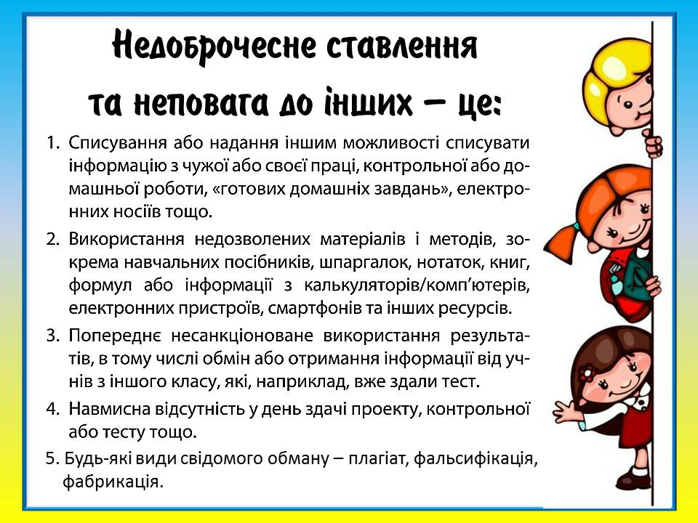

Slide 18
https://www.univer.kharkov.ua/docs/work/dovidnyk-SAUP.pdf
Довідник академічної додрочесності для школярів
https://drive.google.com/file/d/1eE1milsrrG0skzQ4RH4w5K8F0DqlXne4/view Методичні вказівки для вчителів щодо формування академічної доброчесності
https://courses.ed-era.com/courses/course-v1:AmericanCouncils+AcIn101+AcIn2019/about Курс на Ed Era

Slide 19
https://www.youtube.com/watch?v=Y0tX4h7x7yM&list=PLZWbvfmP-Z9EQa5_NeYPCi7T6Ewn1uti-&index=89 знання за гроші не купиш
https://www.youtube.com/watch?v=cB3bKfBLlH4&list=PLZWbvfmP-Z9EQa5_NeYPCi7T6Ewn1uti-&index=89 Знання-це життя
https://www.youtube.com/watch?v=8TuCDn8fkGo&list=PLZWbvfmP-Z9EQa5_NeYPCi7T6Ewn1uti-&index=39-папір –не сенс життя

